Slide 1
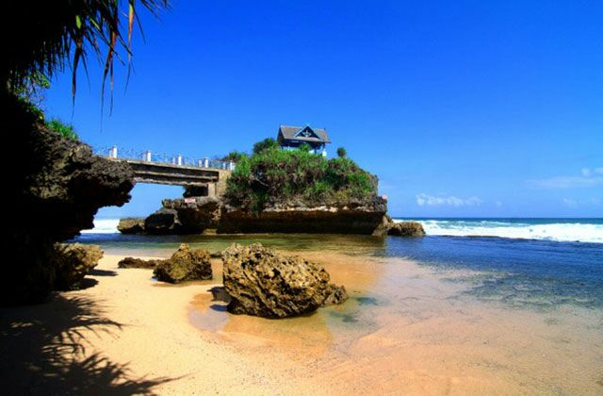
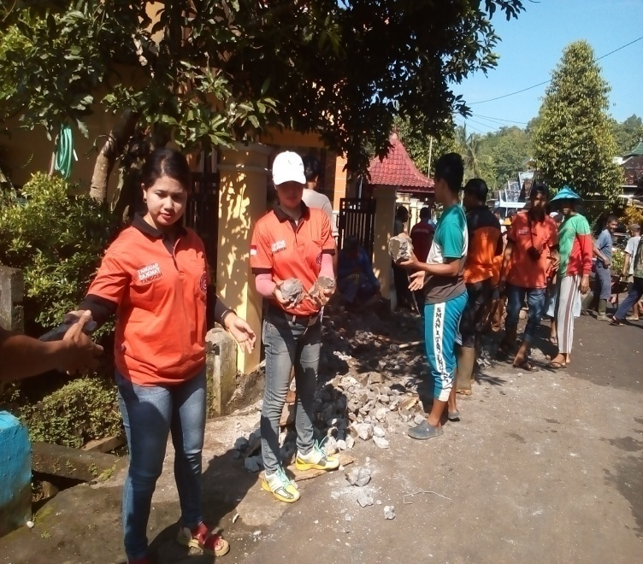
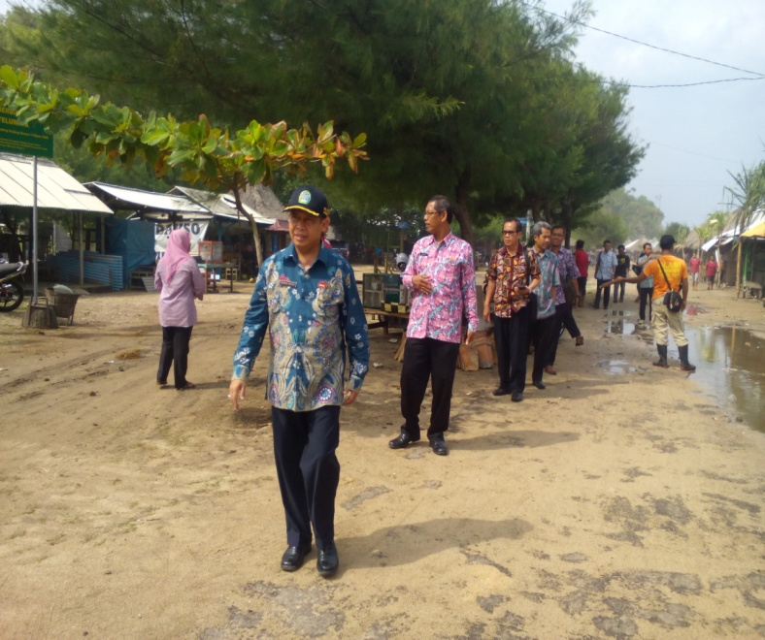
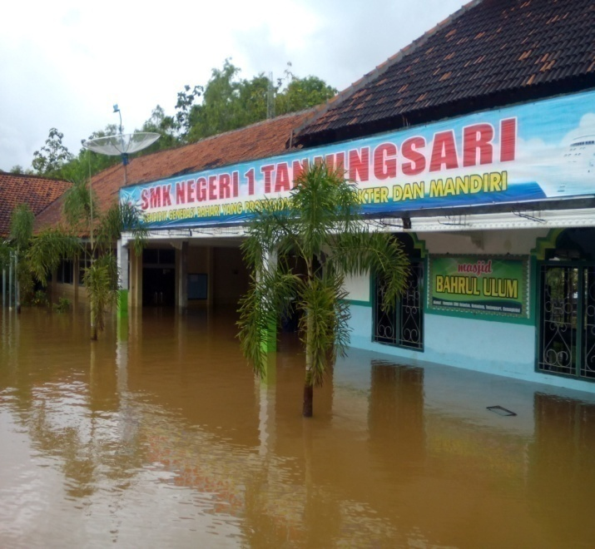
Forum Pengurangan
Resiko Bencana (FPRB)
Desa Kemadang
Tempat dan Media Pembelajaran PRB

Slide 2
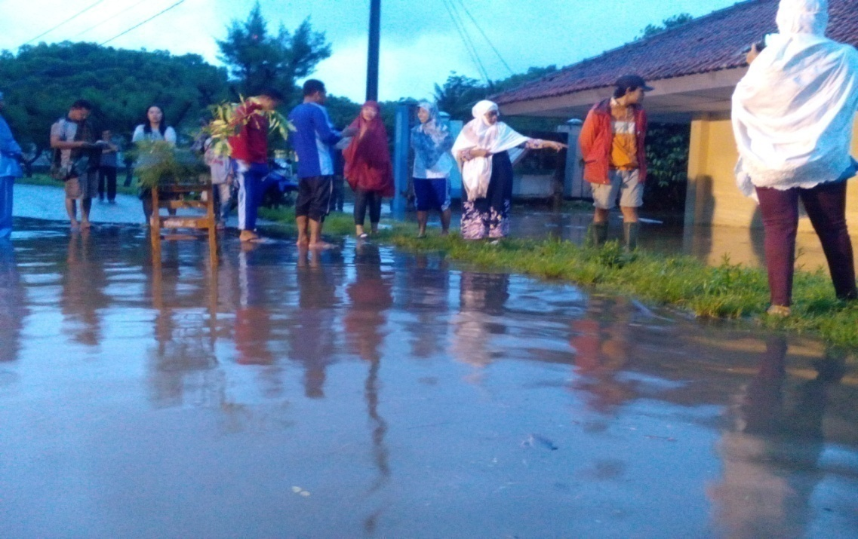
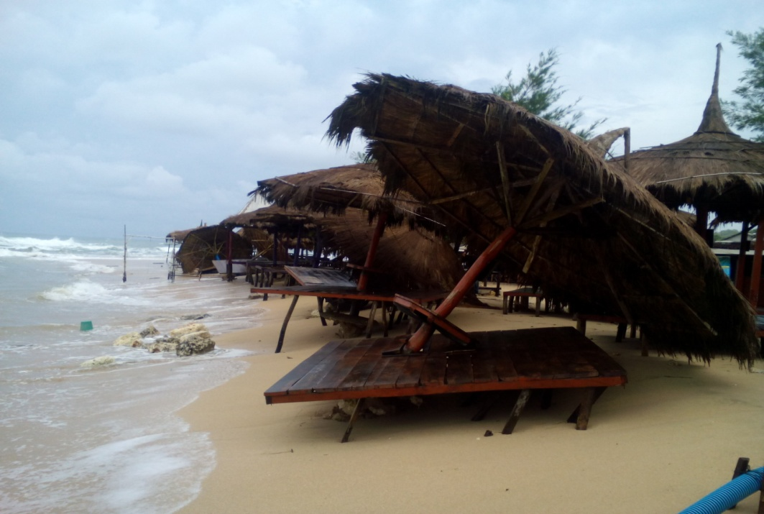
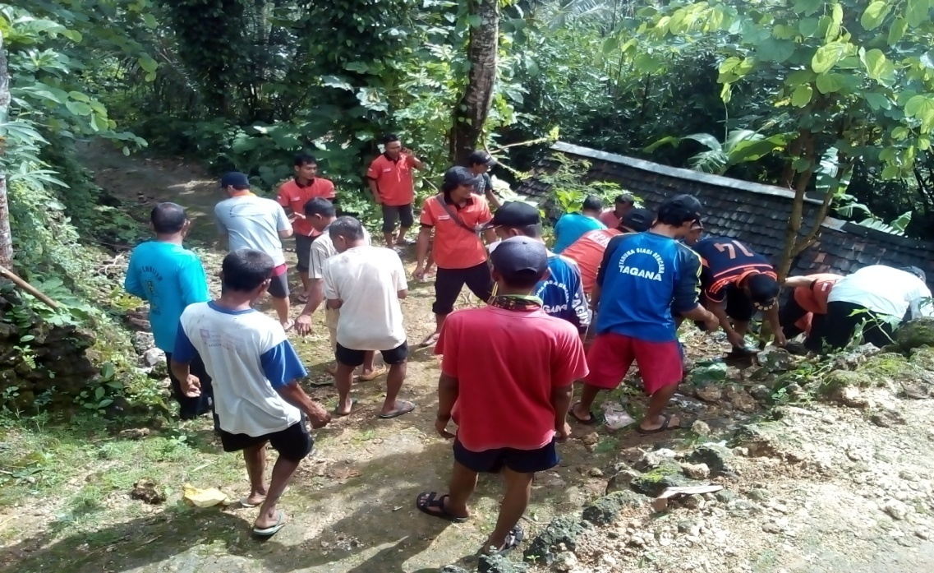
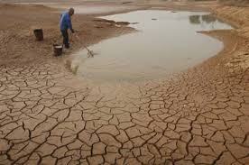
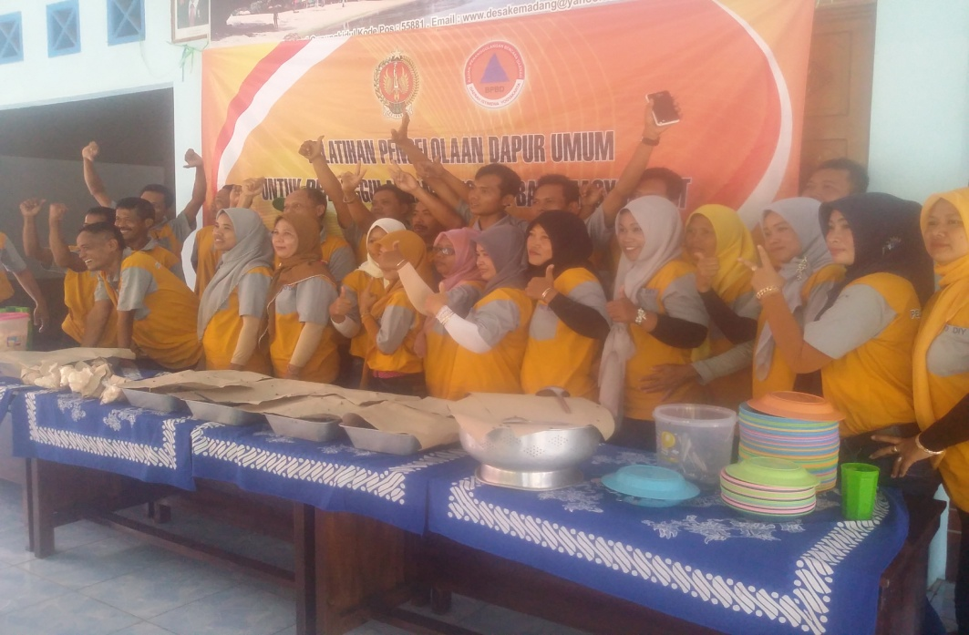
ANCAMAN BENCANA DI KABUPATEN GUNUNGKIDUL

Slide 3
FORUM PENGURANGAN RISIKO BENCANA (F P R B) DESA KEMADANG
ANCAMAN BENCANA DI KABUPATEN GUNUNGKIDUL
Perda Nomor 6 Tahun 2013, Pasal 20:
Gempa Bumi;
Tsunami;
Tanah Longsor;
Banjir;
Kekeringan;
Angin ribut atau Puting Beliung;
Kerusuhan Sosial;
Epidemi dan Wabah Penyakit;

Slide 4
BENCANA MENJADI TANGGUNG JAWAB SIAPA?
S E M U A P I H A K
PEMERINTAH
* BNPB
* BPBD
* KEMENTERIAN SOSIAL
* KEMENTERIAN PU
* KEMENTERIAN KESEHATAN
* KEMENTERIAN DAN LEMBAGA PEMERINTAH LAINNYA
DUNIA USAHA
* BUMN
* BUMD
* UMKM
* PERUSAHAAN-PERUSAHAAN SWASTA, DLL
MASYARAKAT
* RELAWAN
* FPRB
II

Slide 5
FORUM PENGURANGAN RISIKO BENCANA (F P R B) DESA KEMADANG
DASAR HUKUM
Keputusan Kepala Desa Kemadang No. 19/KPTS/2015 Tentang Pembentukan Relawan Penanggulangan Bencana Desa Kemadang Kec. Tanjungsari.
Keputusan Kepala Desa Kemadang No. 20/KPTS/2015 Tentang Pembentukan Forum Pengurangan Resiko Bencana Desa Kemadang Kec. Tanjungsari.
UU No. 24 Tahun 2007 (Pasal 48) dan PP No. 21 Tahun 2008 (Pasal 21)
Pelaksanaan kaji cepat merupakan bagian dari penyelenggaraan penanggulangan bencana pd saat tanggap darurat
Perda No.8 Tahun 2010 ttg Penanggulangan Bencana Daerah
Perda No.10 Tahun 2010 ttg Organisasi dan Tata Kerja BPBD Provinsi DIY

Slide 6
FORUM PENGURANGAN RISIKO BENCANA (F P R B) DESA KEMADANG
ANCAMAN ANGIN
PUTING BELIUNG
Pengertian :
Angin kencang atau bisa juga disebut badai besar yang sangat kuat dengan pusaran angin dengan kecepatan 120 km/jam atau lebih.

Slide 7
FORUM PENGURANGAN RISIKO BENCANA (F P R B) DESA KEMADANG
ANCAMAN ANGIN
PUTING BELIUNG
Tanda-tanda terjadinya :
Terlihat gumpalan awan gelap, besar dan tinggi.
Petir dan gunung terlihat dari kejauhan.
Terdengar suara gemuruh dari kejauhan.

Slide 8
FORUM PENGURANGAN RISIKO BENCANA (F P R B) DESA KEMADANG
ANCAMAN BENCANA
PUTING BELIUNG
Saat Bencana :
Bawa masuk barang-barang kedalam rumah, agar tidak terbawa angin.
Tutup jendela dan pintu lalu kunci.
Matikan semua aliran listrik dan peralatan elektronik.
Jika terasa petir akan menyambar, segera membungkuk, duduk dan peluk lutut ke dada.
Jangan tiarap diatas tanah.
Hindari bangunan tinggi, tiang listrik dan sebagainya.
Segera masuk kedalam rumah atau bangunan yang kokoh.

Slide 9
FORUM PENGURANGAN RISIKO BENCANA (F P R B) DESA KEMADANG
ANCAMAN BENCANA
PUTING BELIUNG
Setelah Bencana :
Pastikan diri dan anggota keluarga tidak cidera.
Jika ada korban, segera berikan pertolongan darurat.
Laporkan segera kepada yang berwenang jika ada kerusakan yang berhubungan dengan listrik, gas, dan kerusakan lainnya.
Jika dalam perjalanan, teruskan kembali dengan berhati-hati.

Slide 10
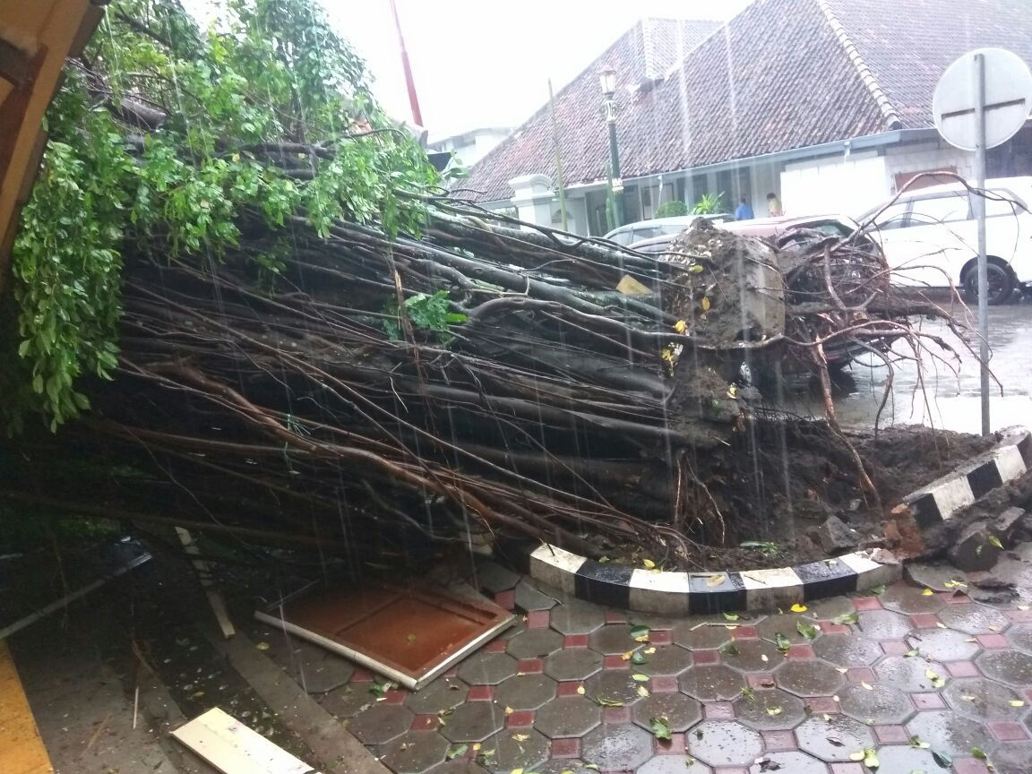
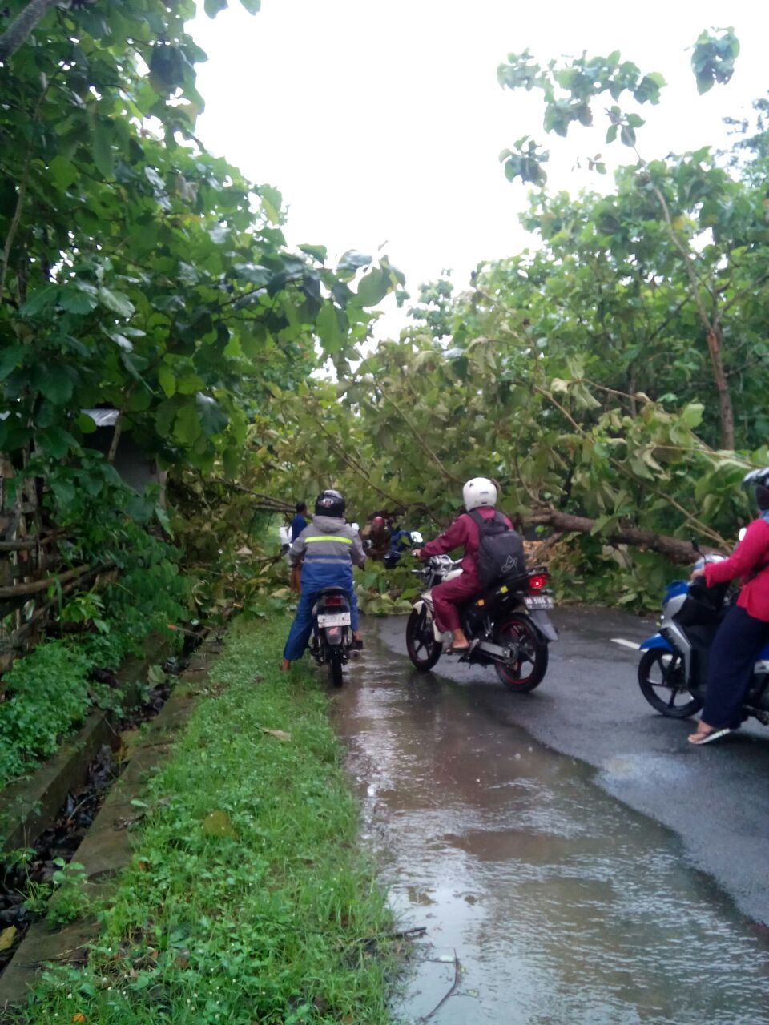
FORUM PENGURANGAN RISIKO BENCANA (F P R B) DESA KEMADANG
ANCAMAN BENCANA
PUTING BELIUNG

Slide 11
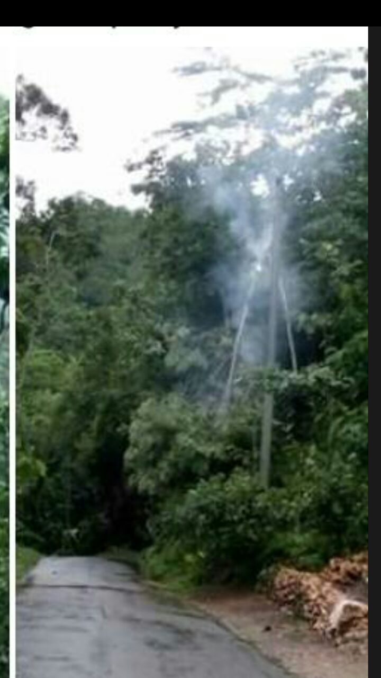
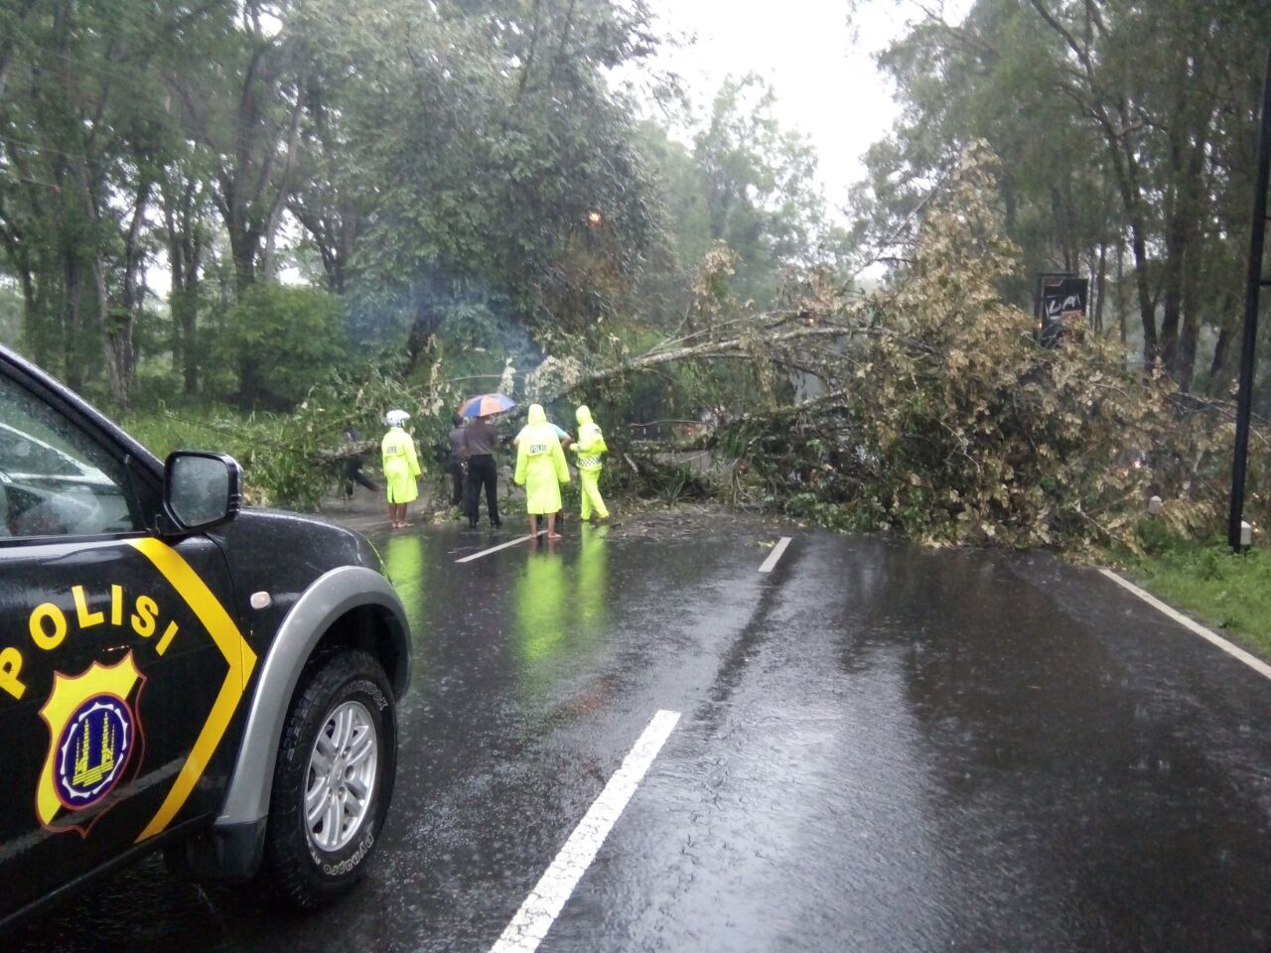
FORUM PENGURANGAN RISIKO BENCANA (F P R B) DESA KEMADANG
ANCAMAN BENCANA
PUTING BELIUNG

Slide 12
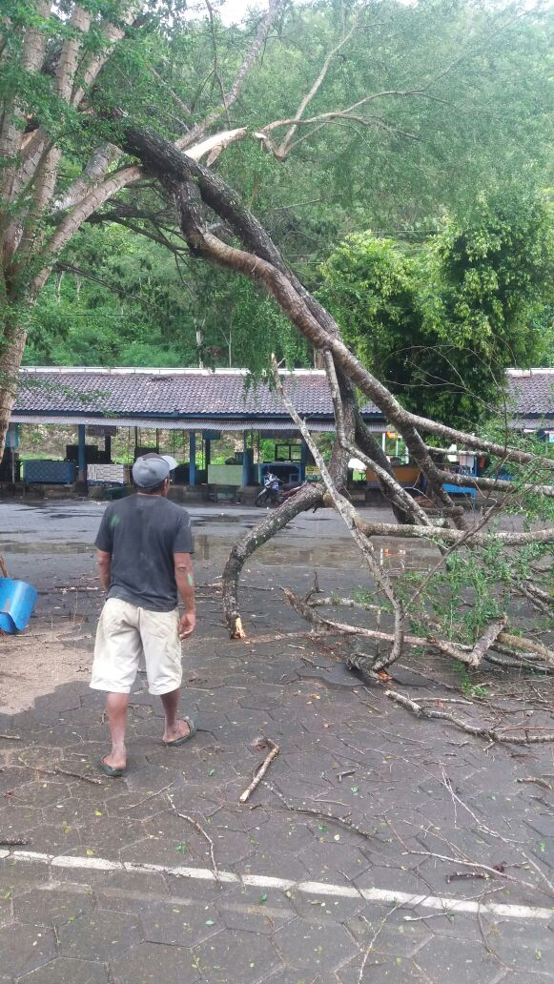
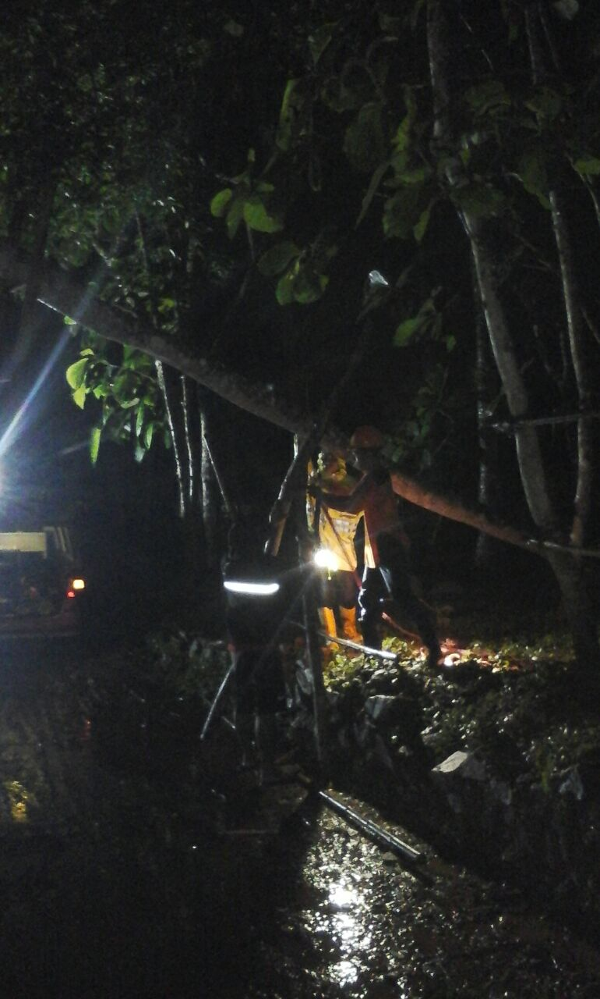
ANCAMAN BENCANA
PUTING BELIUNG

Slide 13
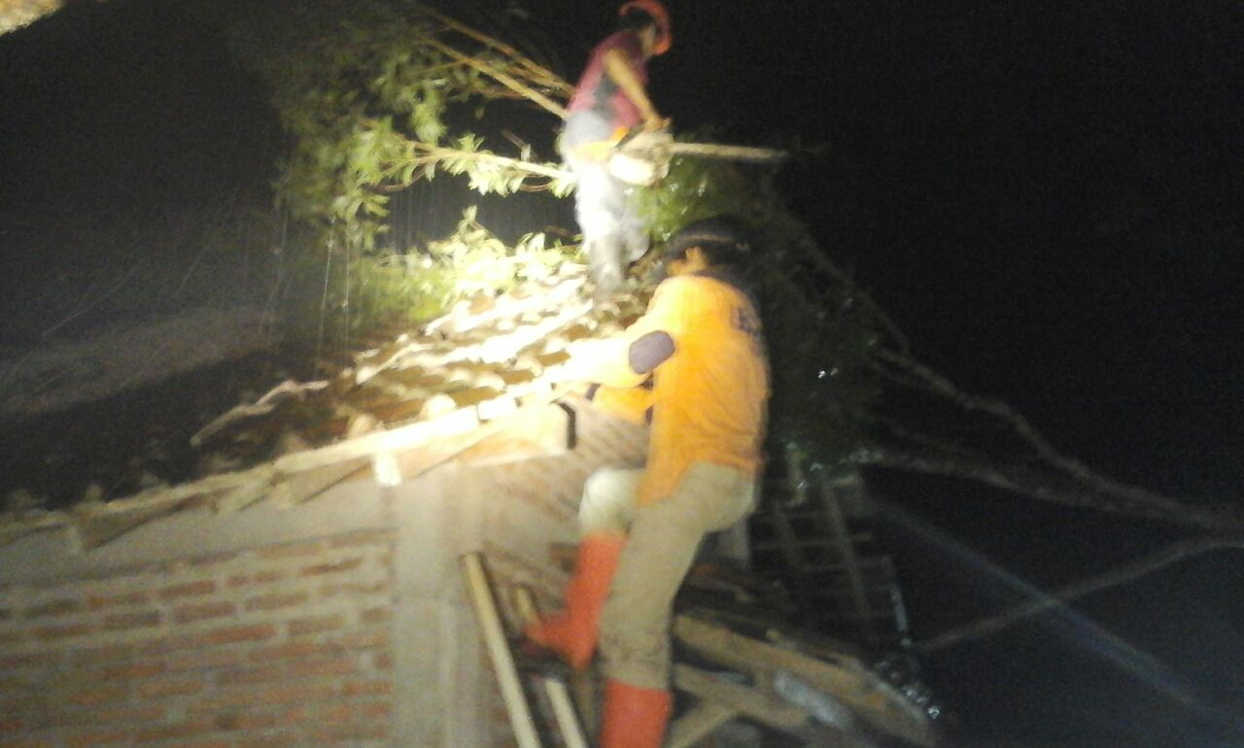
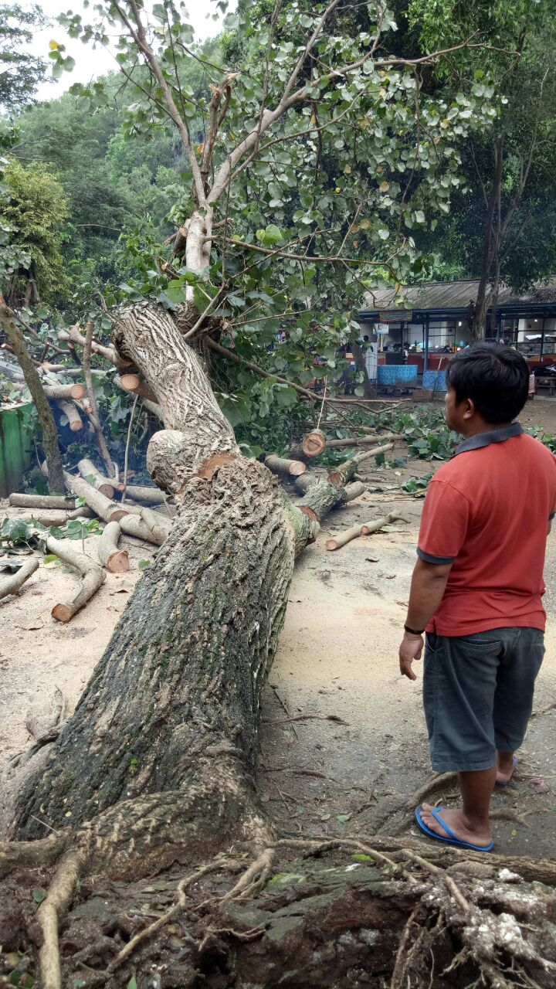
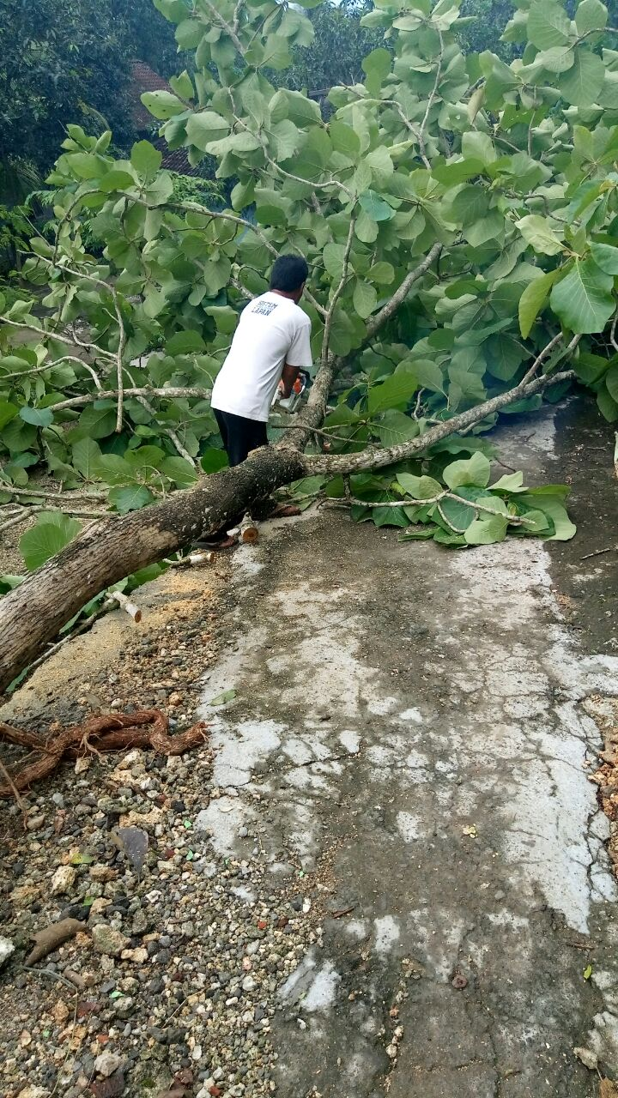
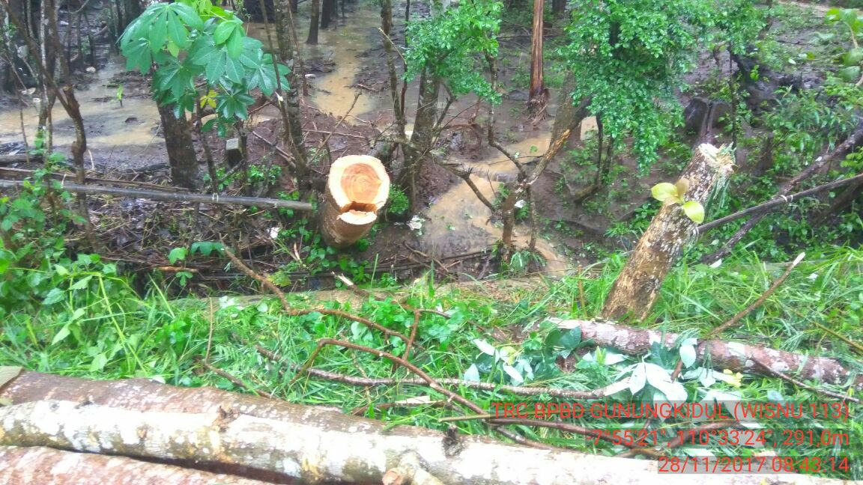
ANCAMAN BENCANA
PUTING BELIUNG

Slide 14
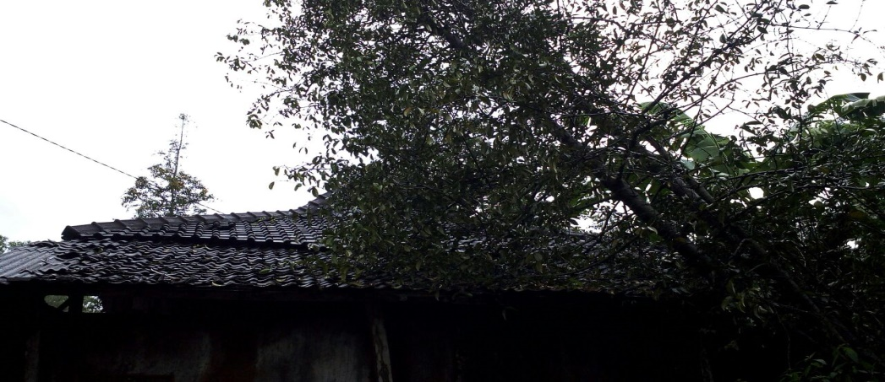
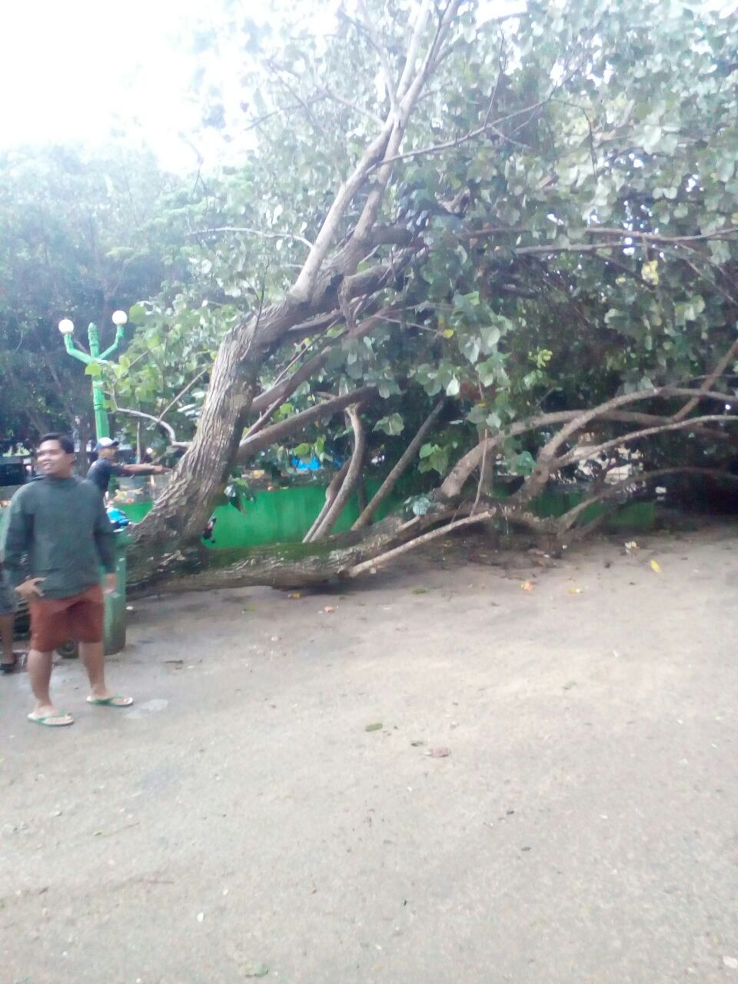
ANCAMAN BENCANA
PUTING BELIUNG

Slide 15
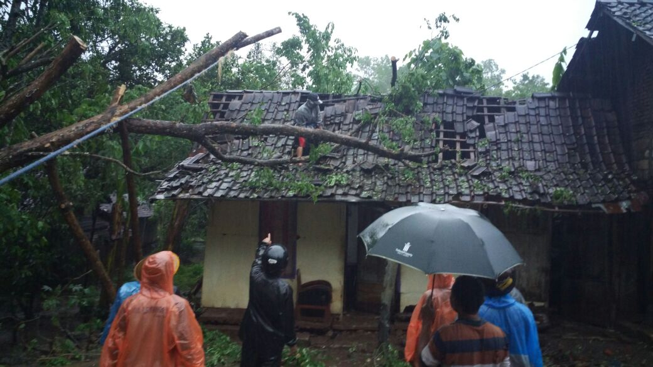
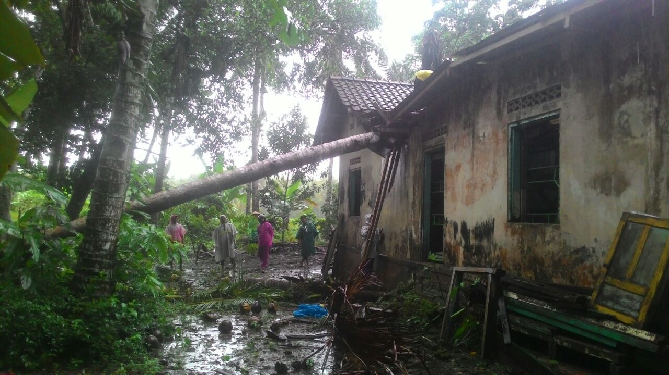
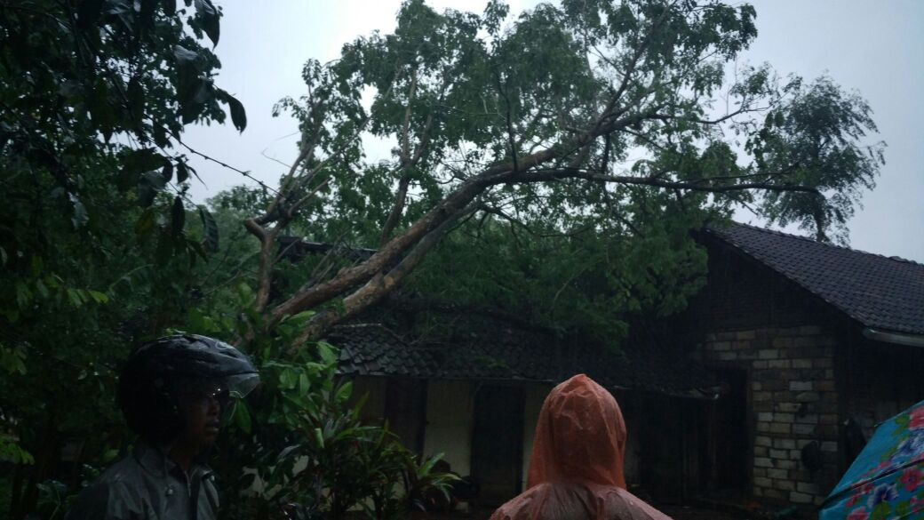
ANCAMAN BENCANA
PUTING BELIUNG

Slide 16
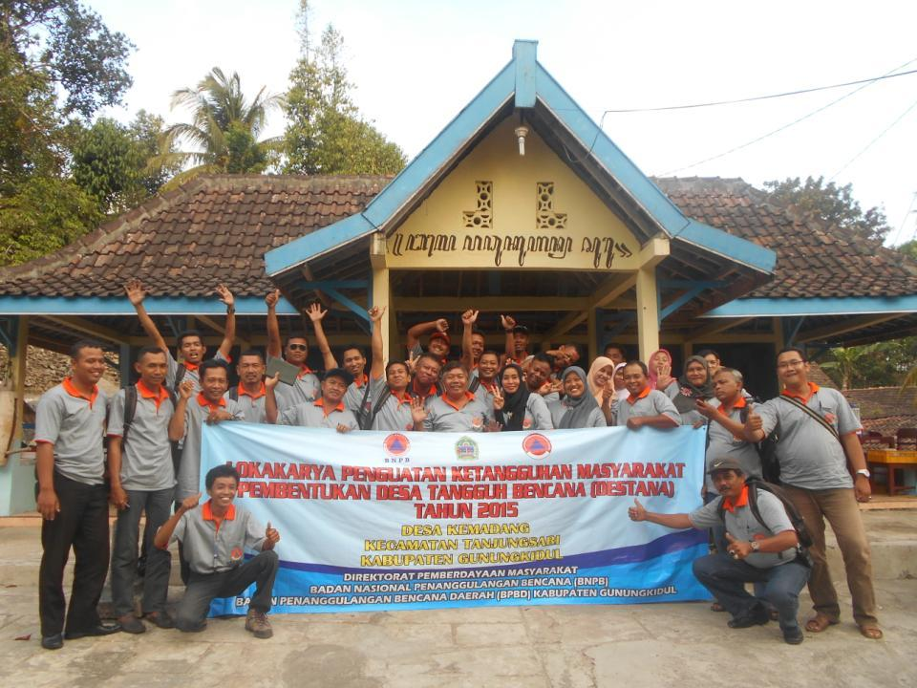
MATUR NUWUN
Eling Lan Waspodo Ngadhepi Beboyo

